Slide 1
化学镍的内应力
汇报人：深圳恒享程海

Slide 2
内应力 ： 分为拉应力和压应力
01

Slide 3
应力产生的原因
可分为外因应力和内因应力
外因应力：基体材料与化学镍层热膨胀系数不同，当温度从90降到室温，会产生应力。例如黄铜或铝合金，热膨胀小于化学镍，冷却后则产生拉应力。
内因应力：最开始沉积的化学镍层为岛状不连续结构，后续的粒子填充在中间拉扯连接，形成连续镀层，产生拉应力（高磷为非晶态结构，生长方式不同，产生压应力）

Slide 4
内应力的影响因素
02

Slide 5
应力影响因素
磷含量
镀液组成及工艺参数
01
03
基体材料和热处理
镀液的使用周期
02
04

Slide 6
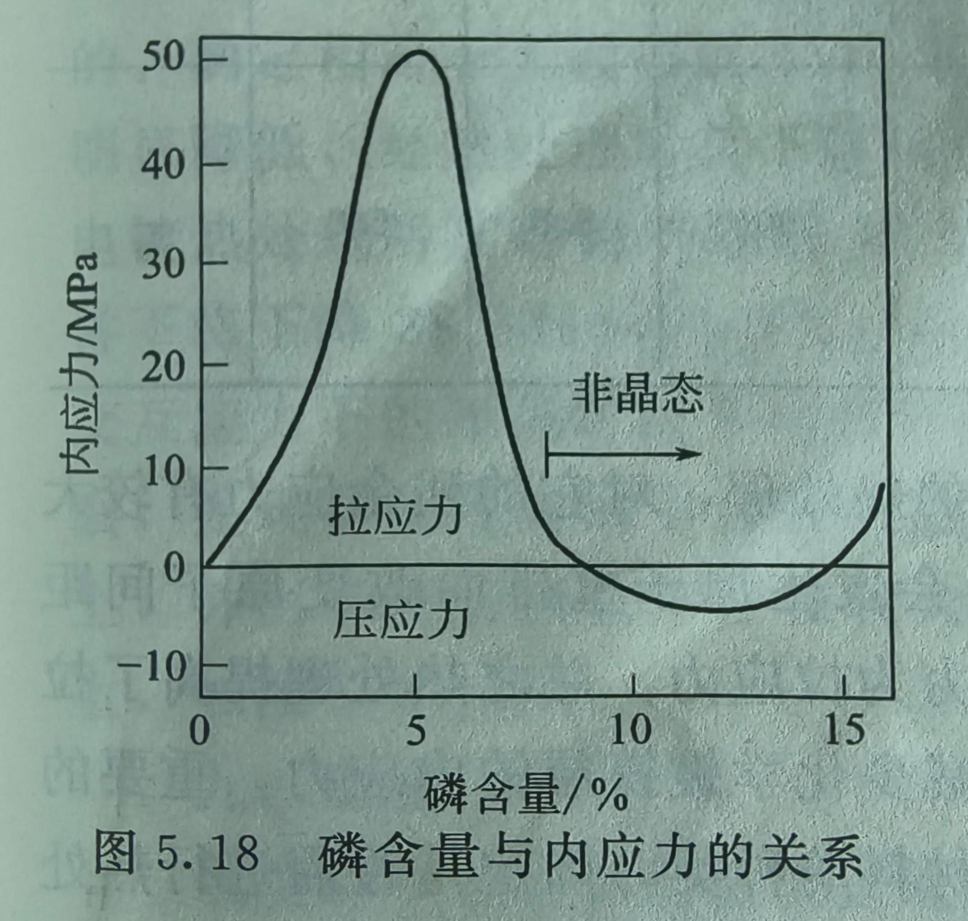
01，磷含量影响 由拉应力过渡到压应力

Slide 7
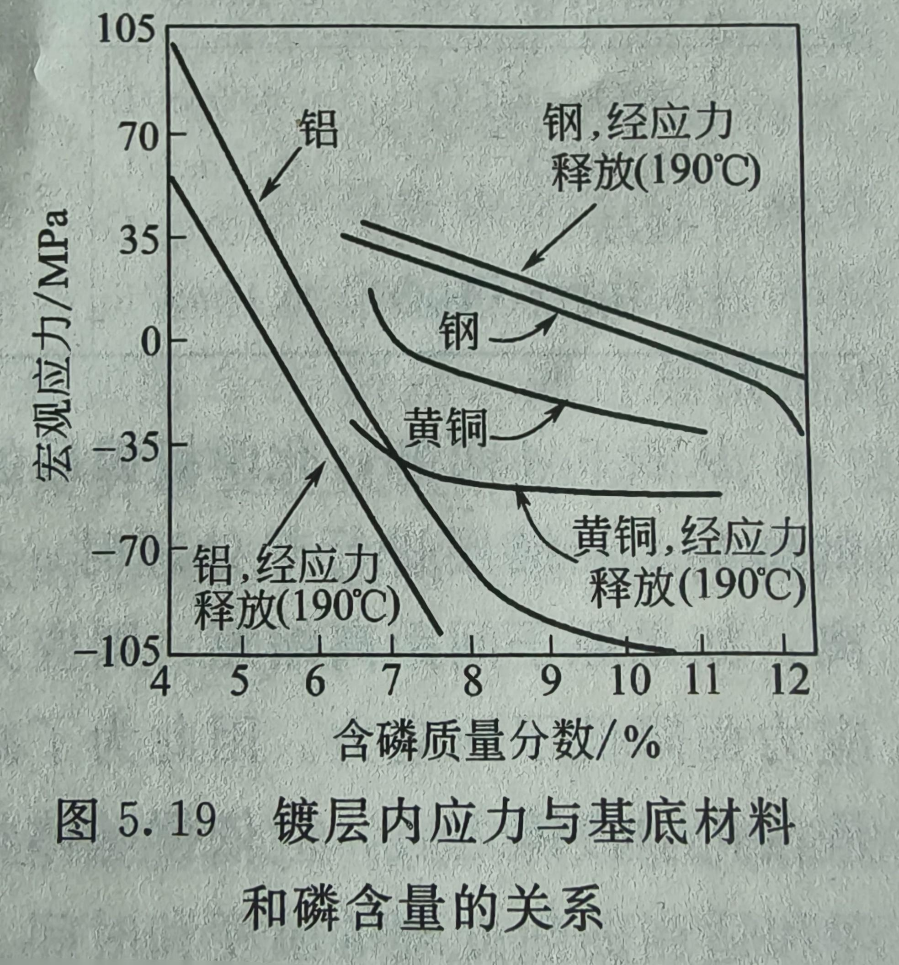
02，基体材料的影响

Slide 8
02，热处理的影响
热处理使原子重新排列,原子间距改变,从而改变应力。
一般热处理会提高拉应力,降低压应力。
同时,热处理会使基体材料发生胀缩的过程,热膨胀系数的不同,也会改变镀层的应力-视具体情况而定。

Slide 9
03，镀液工艺和工艺参数组成的影响
不同配方,不同的络合剂组合产生的应力不同。
糖精等添加剂会降低镀层应力
pH对应力影响最大。随着pH升高,应力由压应力向拉应力转化。

Slide 10
04，镀液使用周期的影响
酸性镀液的拉应力随周期增加而上升,所以质量要求高的镀层尽量不要超过3周期
1
低磷则相反,压应力随周期增加而上升
2
周期上升,亚磷酸根积累,会导致应力显著增加
3

